Slide 1
스크립트 언어 텀프로젝트 기획 발표
2014180015 김정현
2014180031 이경섭

Slide 2
프로젝트 소개
이름 | 엄마,휴게소 얼마나 걸려?
주제 | 휴게소 별 대표음식 현황
기능 | 목적지, 가격 조회, 동선(고속도로 명)에 있는 휴게소 정렬
Github | https://github.com/kyoungsub/Script

Slide 3
Project 주차별 계획
주차 | 계획 | 세부 설명
1주차 (5.4 – 5.10) | 기획 및 역할분담, 기획 발표 | - 사용할 XML모듈 조사 - 이를 통해 구현할 상세기능 및 역할분담 제시
2주차 (5.11 – 5.17) | Open API 연동 구현 | -국가 공공 데이터 포털에서 OpenAPI의 자료를 Python과 연동을 구현한다.
3주차 (5.18 – 5.24) | 검색 기능 구현 | - 목적지(휴게소 이름)으로 검색 - 노선(고속도로 이름)으로 검색
4주차 (5.25 – 5.31) | 중간발표 | 중간 발표를 위한 자료 작성 Youtube를 활용하여 시연 발표
5주차 (6.1 - 6.7) | 통계 기능 구현 | - 노선 별, 가격 별 통계 작성 추출
6주차 (6.8 – 6.14) | 지도 연동 | - 지도와 연동하여 고속도로에서의 위치를 띄우는 등 추가 기능 구현.
7주차 (6.15 - 6.21) | 최종 발표 | 최종 구현 내용을 정리 및 배포파일을 작성 최종 활용 시연 발표

Slide 4
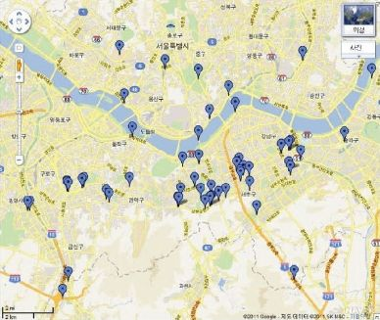
구현 내용 (세부 설명)
경로(검색 범위)안 에있는 휴게소의 위치를
옆의 사진과 같이
띄워 준다.

Slide 5
역할분담
 | 이경섭 | 김정현
2주차 | Open API을 Python에 연결, 연결 후 모든 데이터 출력
3주차 | 노선을 기준으로 정렬 입력 받은 노선에 해당되는 값만 출력 | 휴게소를 기준으로 정렬 입력 받은 휴게소에 해당되는 값만 출력
4주차 | 중간 발표 준비 ( 자료 정리 및 작성, 영상 촬영)
5주차 | 노선을 기준으로 휴게소의 개수, 가격을 정렬 | 가격을 기준으로 노선의 개수, 휴게소를 정렬
6주차 | 지도와 연동 및 좌표 띄우기.( 텍스트로 처리시 google지도의 url을 출력)
7주차 | 기말 발표 준비( 자료 정리 및 작성, 영상 촬영)

